Slide 1


개발자가 알려주는 python 이야기

Slide 2
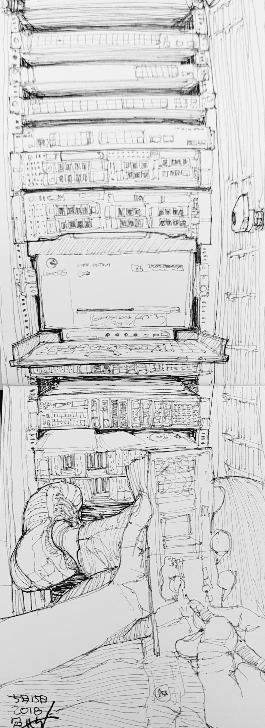
who am I
전자공학 전공 (학사)
정보통신공항 전공 (석사)
벤처회사에서 개발자로 몇년
현 회사에서 개발자 > 연구개발 > 시스템구축 등등
즉, 개발자였었었었었음
galaxy s1,s2,note1 개발참여
얼마전까지는 뜬구름(cloud system) 잡았음
꿈? 돈 덜쓰는 낙서쟁이

Slide 3
Point-of-view
교육자 입장이 아닌 개발자 입장에서 python을 말하다
오늘의 일정은
개발자 이야기 10분
실습 1시간 40분
오늘의 결론은 “해본만큼 잘하는게 프로그래밍이다”

Slide 4
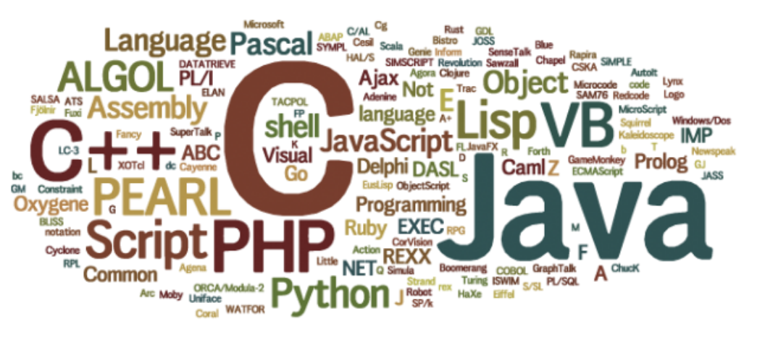
programming Language?
https://en.wikipedia.org/wiki/List_of_programming_languages_by_type
뭐든 하나는 잡아야 한다

Slide 5
썰說전戰
python 나도 낯설다. 신입사원이 더 잘한다.
20여년을 언어만 했는데 또 언어? 또 언어? 또 언어?
python만 잘하면 ok? NAVER~? NEVER~!!
python 100% 프로그램은 거의 없다.
기존에 만들어진 프로그램은 다른 언어로 만들어 졌다.
해마다 새로운 언어가 나타난다. 완벽한 언어는 없다는이야기.
한국말 하는 사람이 영어 배우려면 한국말 해야하듯 프로그래밍 하려면 프로그래밍 언어 하나는 빠사삭하게 알아야 한다.
사실 영어속에서도 태반은 외래어이니까

Slide 6
프로그래머가 알려주는 초초저렴Tip!
오류를 즐겨라. 버그는 나를 키워주는 힘.
종교를 가져라 - 구글神
세상의 모든 지식은 구글을 통해(portal)
But! 너무 관대하다 Too Much Talker
유사종교 - 네이놈神, 다음神 등등은 비추
좋은 선생님을 만나라
강사님, 교수님, 아저씨 등등 하루라도 먼저 배운사람은 선생님
다 잘하는 선생님은 없다. 두루두루 많은 선생님들과 친해져라.
개발자들(=좋은 선생님들)이랑 놀아라
공식웹페이지에서 개발자들의 놀이터를 찾아라
개발자들이랑 온라인으로 만나라. 오프에서 만나면 개발하기 싫어지니까.

Slide 7
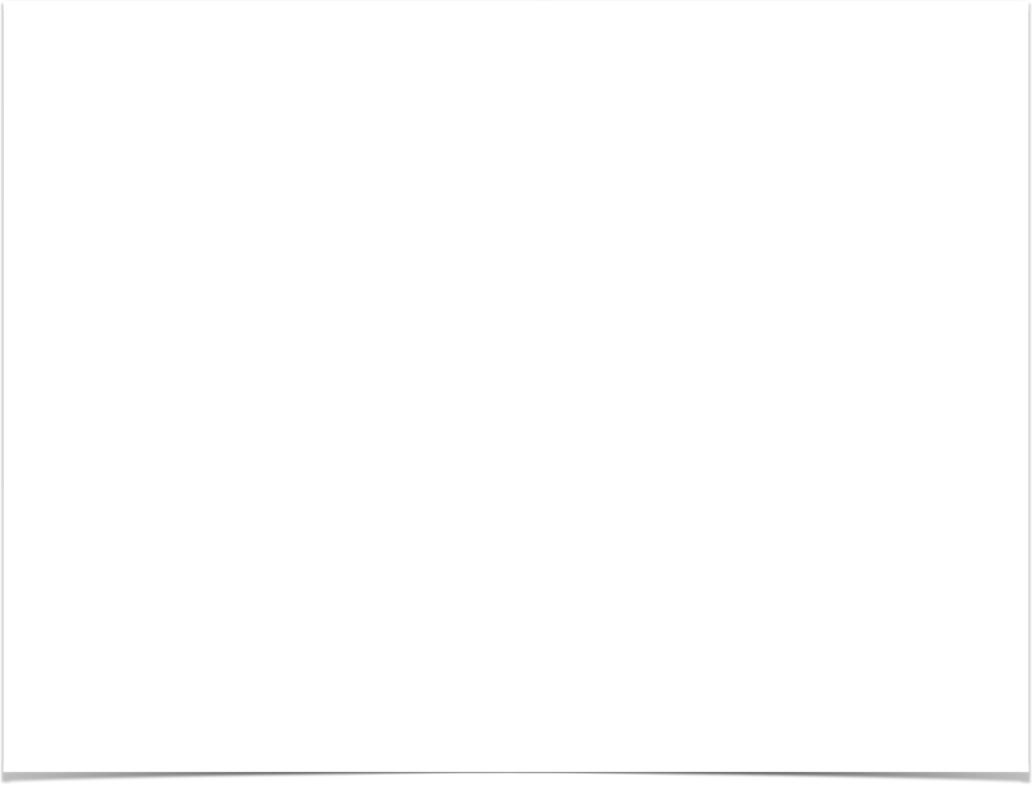
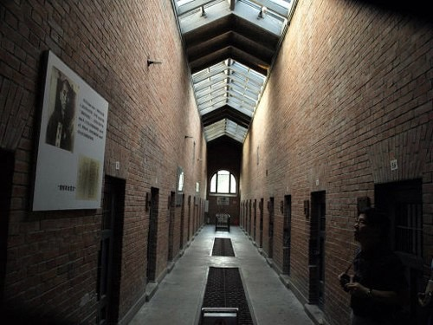
잡설 끝. 실전 시작.

Slide 8
game programming
import turtle
게임은 프로그래밍의 진수
멀티미디어+고성능+네트워크+...+디자인+작곡+스토리
프로그래밍의 모든 것을 다 담고 있다
pypi(python packages index) - python 패키지 저장
이미 전세계의 GURU님들께서 많이 만들어 놓으셨다. https://pypi.org/search/

Slide 9
pygame
https://www.pygame.org/wiki/GettingStarted
pygame (the library) is a Free and Open Source python programming language library for making multimedia applications like games …
쉽다. 상대적으로... 일단 설명자료가 많으니까 https://www.pygame.org/docs/
따라할 수 있는 예제가 많다. 공짜다. 계속 늘어난다. https://github.com/pygame
맛보기 게임 alien

Slide 10
preparation
check whether pygame is in your computer
download pygame library from Internet
pip install Pygame 또는 python -m pip install Pygame
import pygame
t=pygame.init()
print(t)

Slide 11
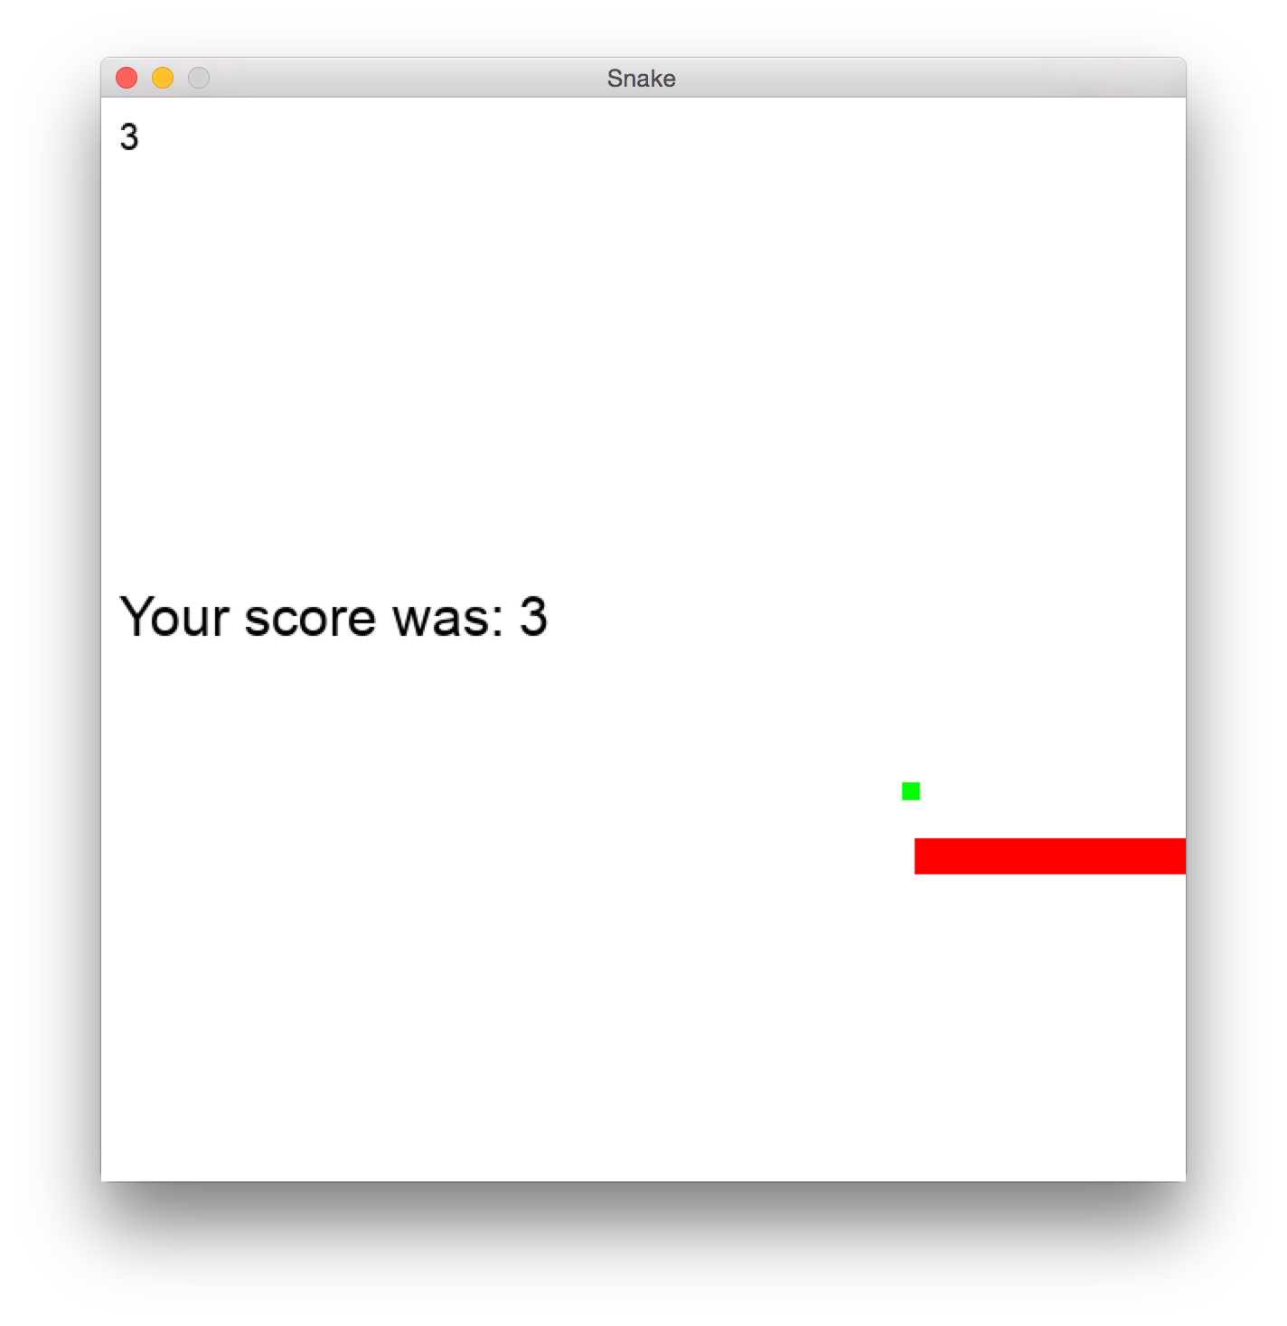
Example1 - snake.py
python snake.py

Slide 12




game programing - theory
Handle Events
Update Game State
Game Loop
Draw Screen

Slide 13
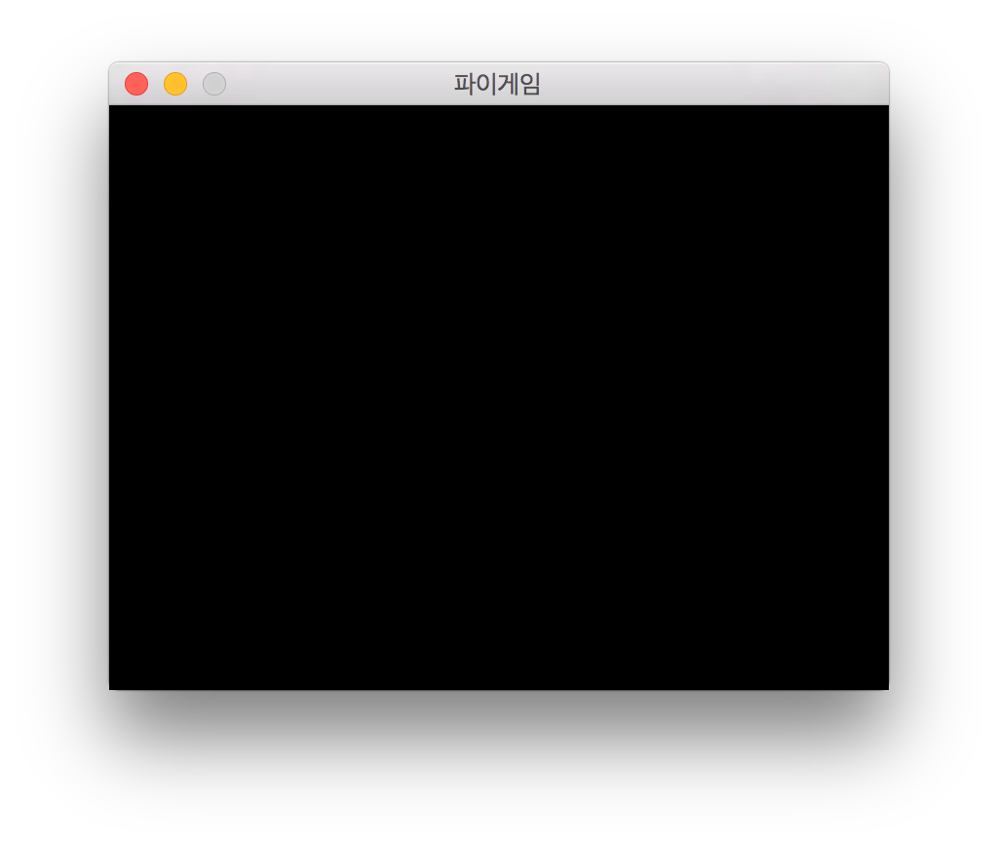
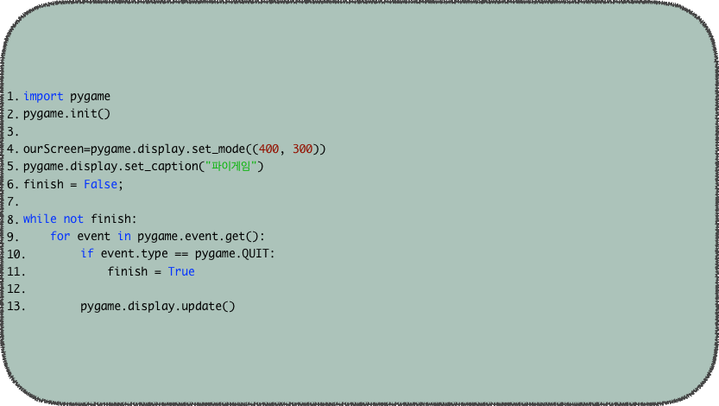
test1 - test.py

Slide 14
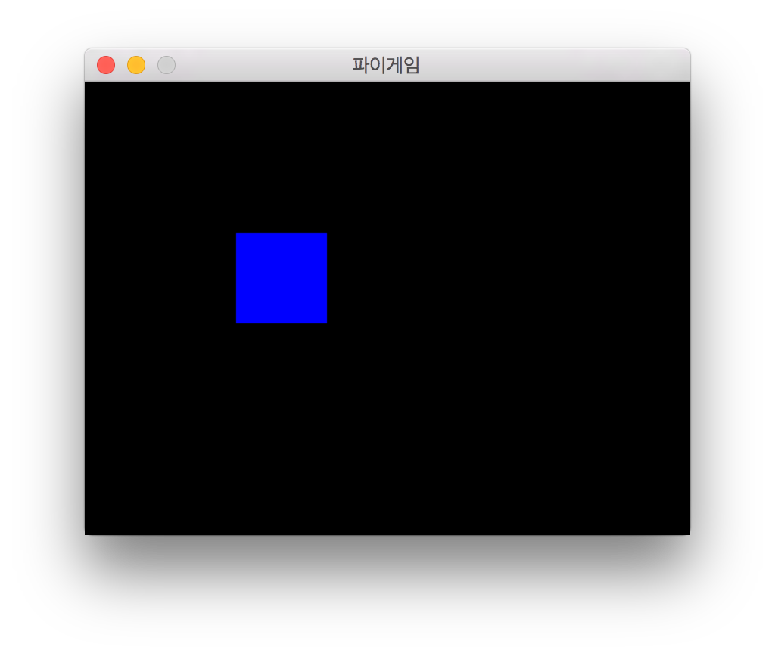
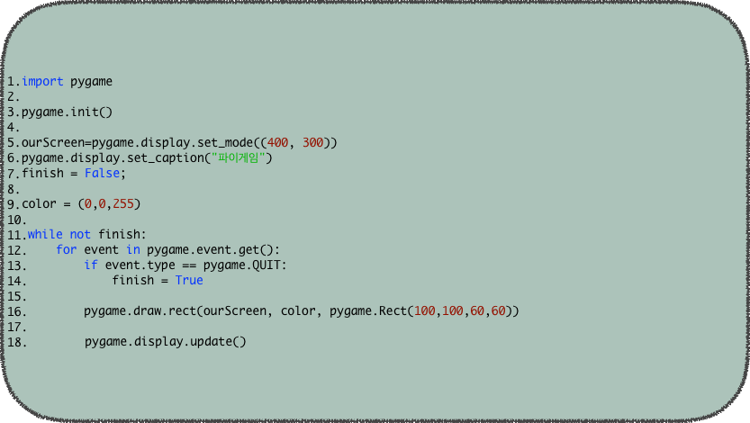
test2 - test2.py

Slide 15
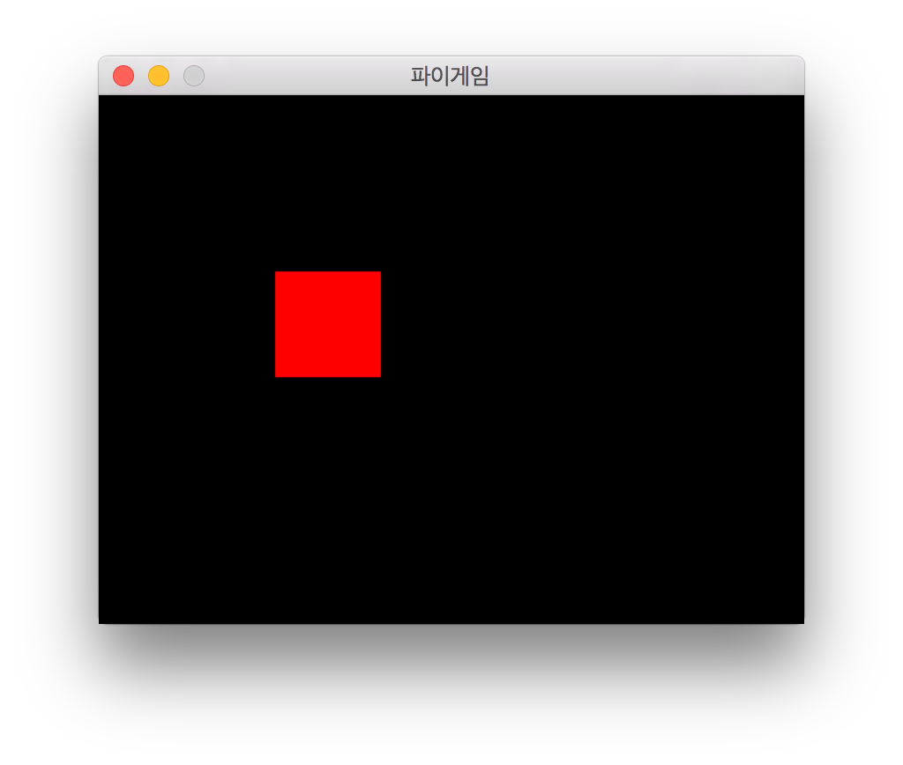
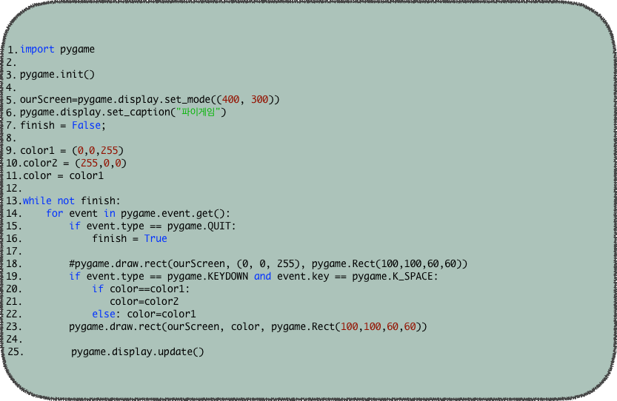
test3 - test3.py

Slide 16
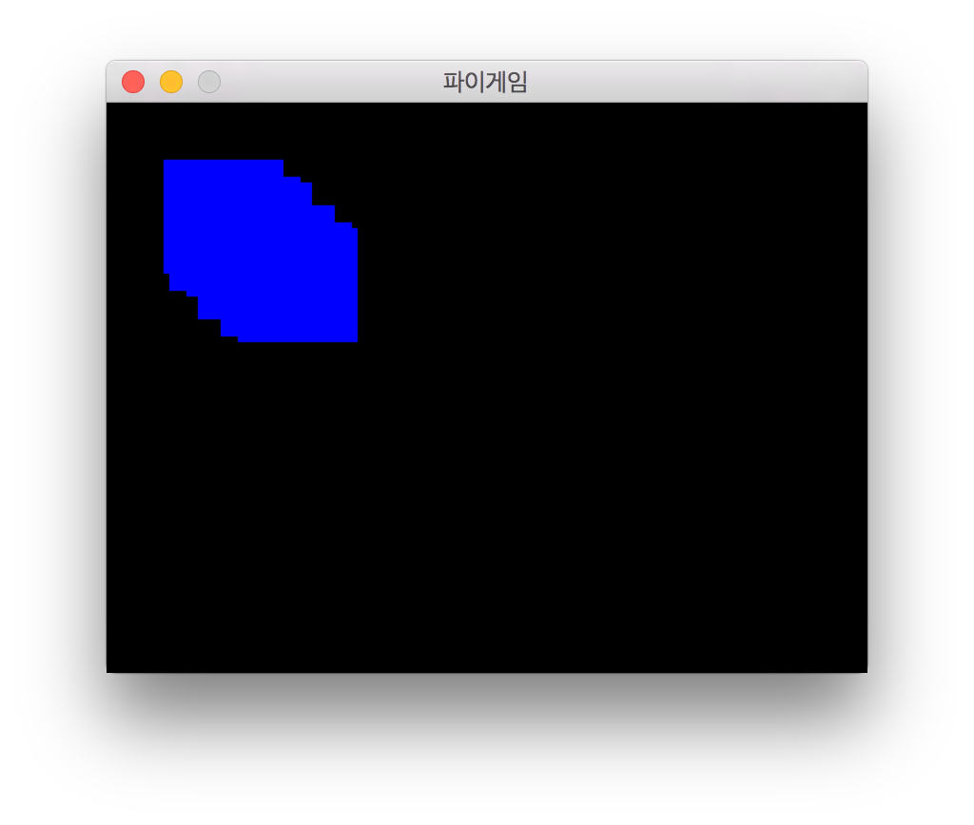
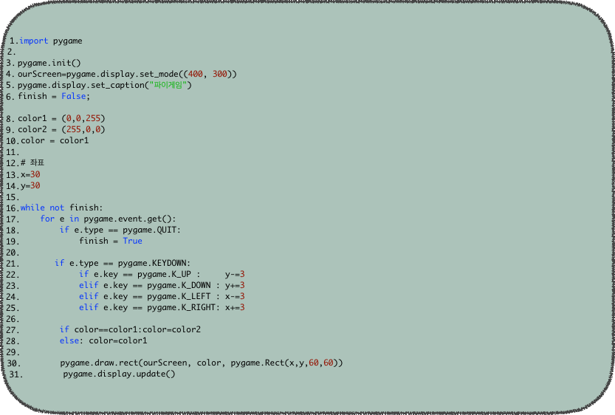
test4 - test4.py

Slide 17
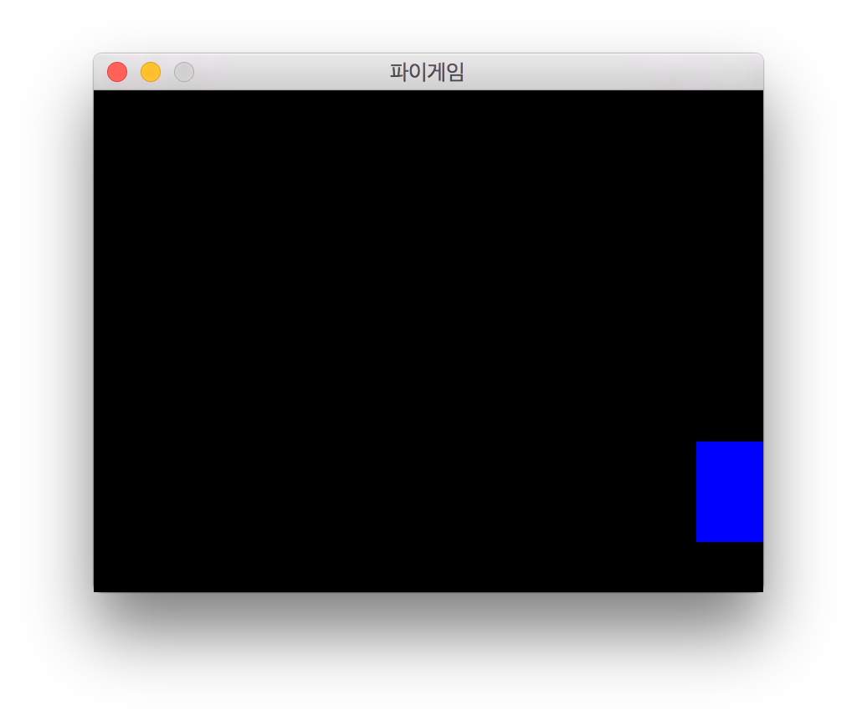
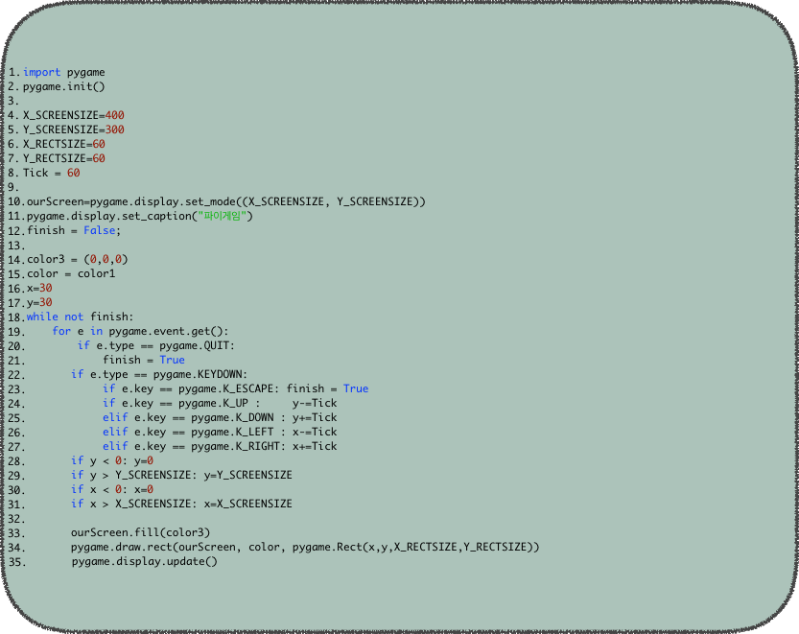
test5 - test5.py

Slide 18
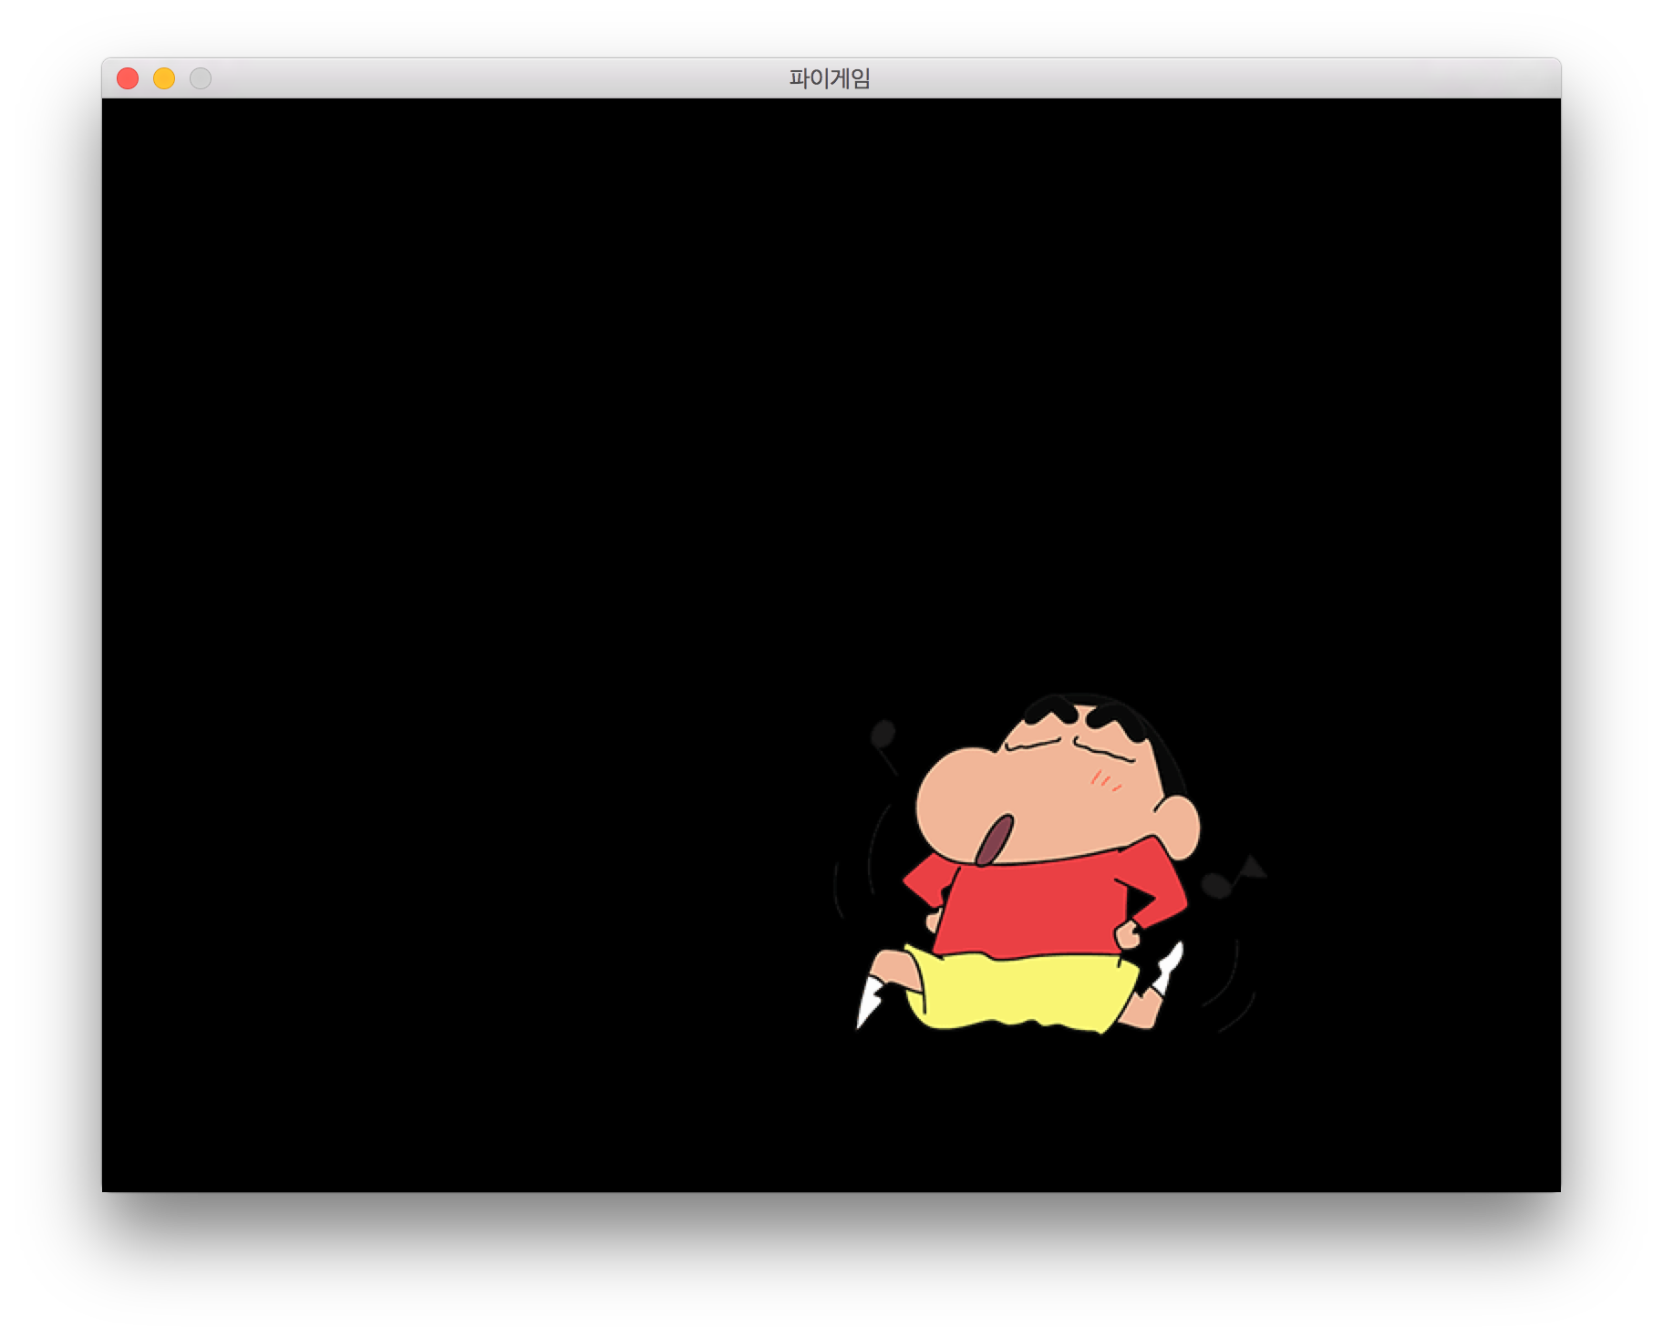
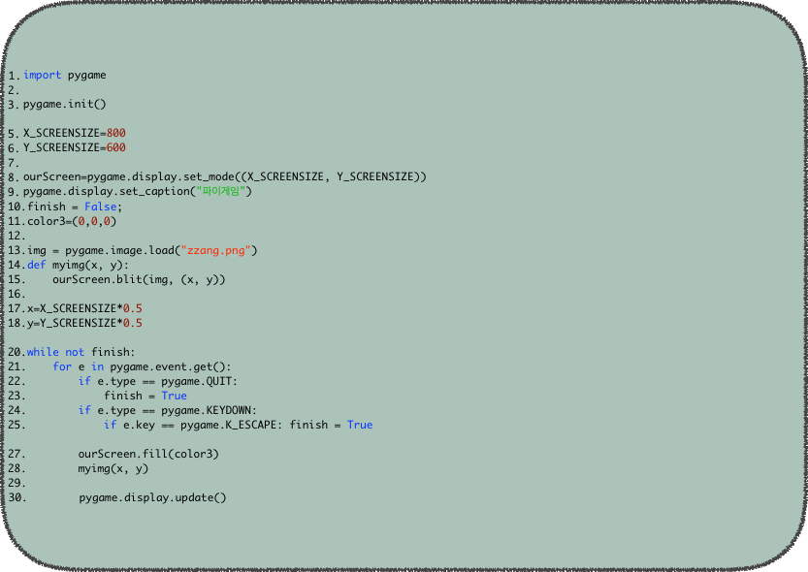
test6 - test6.py

Slide 19
last comment
오류를 즐겨라.
안되면 되게 하라.
이런 기회가 또 올거라 생각하지 마라. Right NOW
snake.py 파일은 엉망으로 짜여 있다. 이쁘게 고쳐봐라
pygame.examples. * 전체를 실행해봐라

Slide 20
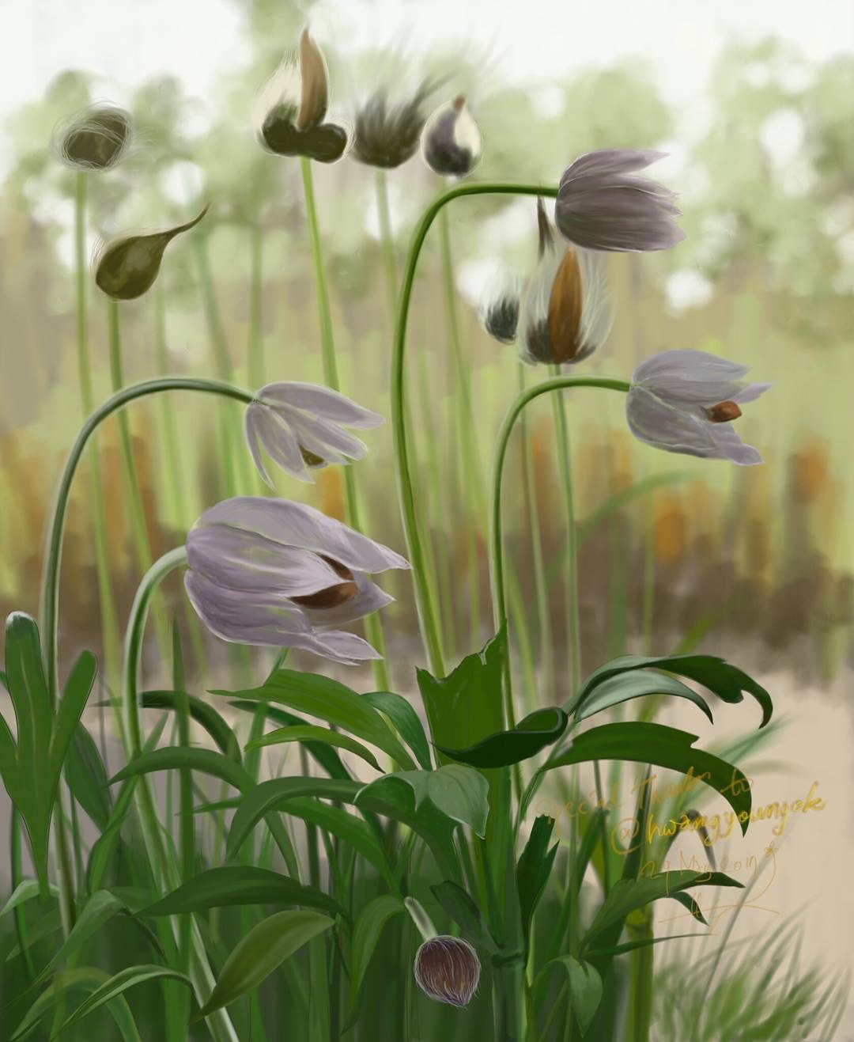
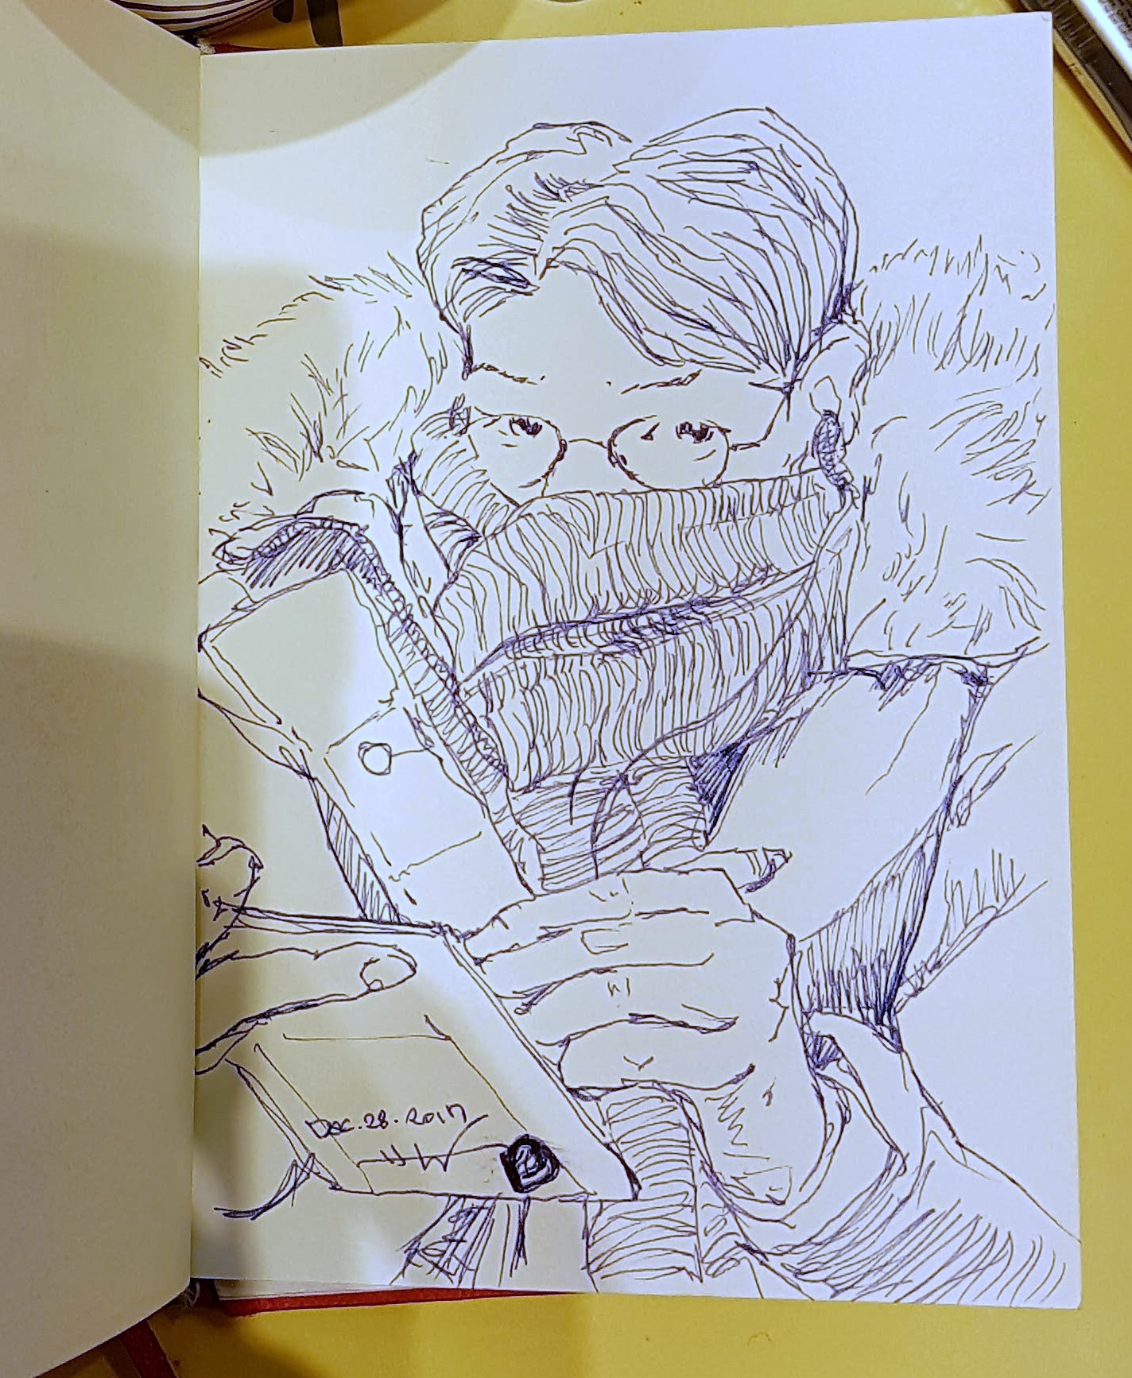
Thank YOU
ask me anything
etlars@gmail.com

Slide 21
trouble shootings
윈도우즈 콘솔에서 실행하기 win+R > cmd python snake.py
권한문제 python -m pip install --upgrade pip python -m pip install --upgrade pygame
pip 문제 https://bootstrap.pypa.io/get-pip.py
인터넷이 안되면 강사웹페이지에서 다운로드 하기 http://강사컴ip/index 접속후 파일들 다운로드(다른이름으로 저장) python -m get-pip.py python -m pip install pygame-master.zip

